Slide 1
Program Współpracy
Interreg V-A Litwa-Polska
– informacje ogólne
Informacja dla potencjalnych beneficjentów
5. naboru projektów
maj 2020 r.

Slide 2
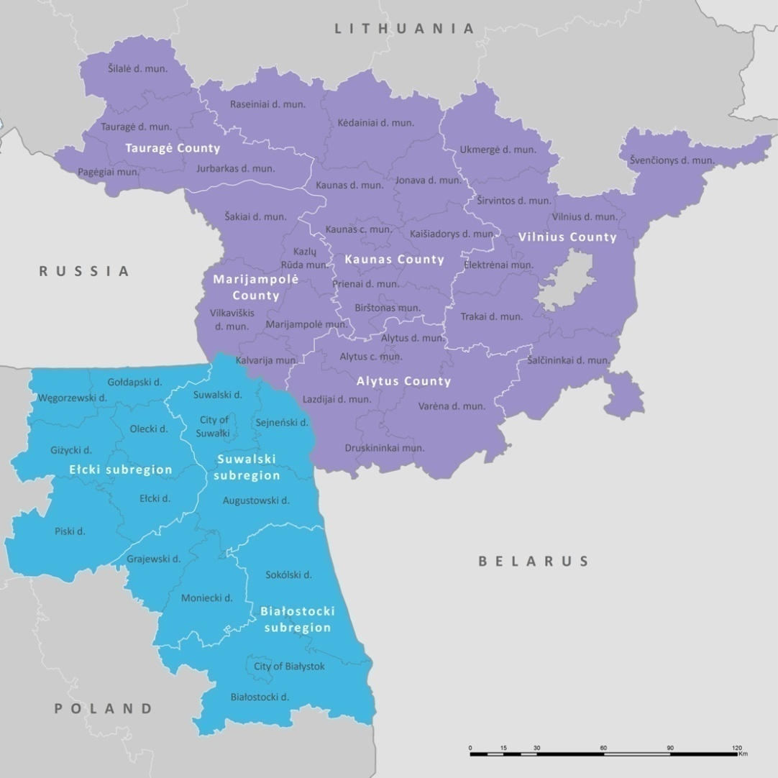
Obszar kwalifikowalny Programu
Na Litwie:
Obwód olicki
Obwód kowieński
Obwód mariampolski
Obwód tauroski
Obwód wileński
(z wyłączeniem miasta Wilna)
W Polsce:
Podregion ełcki
Podregion suwalski
Podregion białostocki

Slide 3

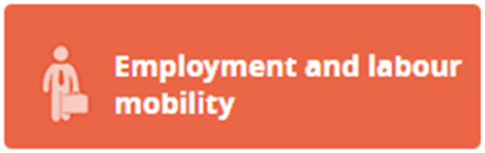
Priorytety do wyboru w 5. naborze
dostępna w 5. naborze
alokacja to 11 400 000 EUR z EFRR
bez podziału na priorytety

Slide 4
Wskaźniki produktu (1/2)
Priorytet | Wskaźnik | Jednostka pomiaru
Priorytet 1 Środowisko i efektywne wykorzystanie zasobów | Liczba stworzonych lub dostosowanych miejsc dziedzictwa | Miejsca
 | Liczba opracowanych wspólnych tras turystycznych | Trasy
 | Liczba promowanych obiektów dziedzictwa kulturowego lub przyrodniczego i związanych z nimi produktów | Promowane obiekty i związane z nimi produkty
Priorytet 2 Zatrudnienie i mobilność pracowników (CS 2.1) | Liczba nowych lub rozszerzonych wspólnych (lub promujących współpracę) usług dla biznesu | Usługi
 | Liczba uczestników wspólnych szkoleń lub wydarzeń | Osoby
Priorytet 2 Zatrudnienie i mobilność pracowników (CS 2.2) | Liczba uczestników wspólnych lokalnych inicjatyw na rzecz zatrudnienia i wspólnych szkoleń | Osoby
 | Liczba uczestników inicjatyw na rzecz mobilności transgranicznej | Osoby

Slide 5
Wskaźniki produktu (2/2)
Priorytet | Wskaźnik | Jednostka pomiaru
Priorytet 3 Włączenie społeczne | Liczba uczestników projektów promujących równość płci, równe szanse i włączenie społeczne ponad granicami | Osoby
 | Liczba organizacji pozarządowych zaangażowanych we współpracę transgraniczną na rzecz zwalczania ubóstwa i wykluczenia społecznego | Organizacje pozarządowe
 | Liczba nowych lub ulepszonych świadczeń zdrowotnych lub programów prewencyjnych | Usługi i programy
Priorytet 4 Potencjał instytucjonalny | Liczba instytucji zaangażowanych we współpracę transgraniczną | Instytucje
 | Liczba uczestników wspólnych szkoleń lub wymiany personelu | Osoby

Slide 6
5. nabór projektów
Nowość!
Czas trwania naboru: od 4 maja 2020 w trybie ciągłym, aż do wyczerpania alokacji, ale nie dłużej niż do 30 września 2020, 23:59 (GMT + 02:00 – czas litewski)
Adres mailowy do złożenia podpisanych i zeskanowanych wniosków
o dofinansowanie: application@lietuva-polska.eu
Strona Programu:
www.lietuva-polska.eu
Kontakt:
Wspólny Sekretariat
  http://lietuva-polska.eu/en/contacts/joint_secretariat.html
  Regionalne Punkty Kontaktowe w Białymstoku i Olsztynie:
  http://lietuva-polska.eu/en/contacts/regional_contact_points.html

Slide 7
5. nabór projektów
Nowość!
Ocena projektu rozpoczyna się bezpośrednio po otrzymaniu wniosku.
Proces oceny od momentu złożenia projektu, potrwa 2-3 miesiące.
Informacja o złożonych projektach i wnioskowanym dofinansowaniu będzie ogłaszana na bieżąco na stronie Programu www.lietuva-polska.eu

Slide 8
5. nabór projektów
Nowość!
Dodatkowy priorytet strategiczny dla projektów dotyczących zwalczania epidemii COVID-19:
odpowiadające na bieżące potrzeby epidemiologiczne,
łagodzące wpływ epidemii na różne aspekty życia (gospodarcze, społeczne i inne).
Działania te powinny być wskazane w celach projektu, opisane w działaniach projektowych i odzwierciedlone we wskaźnikach produktu.

Slide 9
5. nabór projektów - UPROSZCZENIA
Nowość!
Wniosek o dofinansowanie składany drogą mailową.
Projekt techniczny nie jest wymagany na etapie aplikowania, jednak aneks z ogólnym opisem robót budowlanych (zakresu i wartości) powinien być dołączony (patrz część 3.6.3. Podręcznika Programu- Program Manual).
Nie ma potrzeby dołączania bilansów, dokumentów rejestrowych, itp.
Nie ma potrzeby uzupełniania wszystkich pól wniosku aplikacyjnego (należy sprawdzić wytyczne dotyczące wypełniania wniosku aplikacyjnego - Annex 4 Podręcznika Programu).

Slide 10

Pakiet aplikacyjny
Program Manual (Podręcznik Programu)
Elektroniczna aplikacja - Application Form
Wzór umowy partnerstwa (Annex 1 do Podręcznika Programu)
Szczegółowy budżet projektu (Annex 1 do Application Form).
Dostępne na stronie www.lietuva-polska.eu

Slide 11
Kwalifikowalni beneficjenci
Władze krajowe, regionalne i lokalne oraz ich jednostki organizacyjne posiadające osobowość prawną
INSTYTUCJE:
posiadające osobowość prawną,
- nie nastawione na zysk
Stowarzyszenia utworzone przez władze regionalne lub lokalne
Podmioty prawa publicznego
Stowarzyszenia utworzone przez podmioty prawa publicznego
Organizacje pozarządowe oraz inne podmioty posiadające osobowość prawną, nie mające charakteru przemysłowego ani komercyjnego

Slide 12
Wymagania dotyczące partnerstwa
minimum 2 partnerów, max 6 partnerów,
co najmniej 1 beneficjent z każdego kraju,
zapewnione 3 lub 4 typy współpracy:
- dwa typy współpracy są obligatoryjne:
wspólne planowanie i wspólne wdrażanie;
- jeden lub dwa typy mogą zostać wybrane przez
Wnioskodawcę: wspólny personel i/lub wspólne
finansowanie.

Slide 13
Zasada beneficjenta wiodącego
Nowość! Nie ma ograniczeń dla instytucji jeśli chodzi o funkcję beneficjenta wiodącego w kilku projektach w ramach tego samego priorytetu. Należy zauważyć, że Beneficjent wiodący musi posiadać odpowiednie zdolności administracyjne
i finansowe, aby móc realizować więcej niż jeden projekt transgraniczny. Instytucja spoza obszaru objętego Programem nie może występować w projekcie jako Beneficjent wiodący, z wyjątkami wymienionymi w części 3.1.3. Podręcznika Programu.
Beneficjent wiodący będzie miał dodatkowe obowiązki podczas składania wniosku, zawierania umowy i realizacji projektu.

Slide 14
5. nabór projektów
 | Projekty w naborze | Projekty inwestycyjne w naborze
Całkowity budżet: EFRR (85%) + wkład własny beneficjenta (15%) | Ponad 50.000,00 EUR; maksymalna wartość to 1 mln EUR
Komponent inwestycyjny | do 60% całkowitego budżetu projektu | powyżej 60%, ale nie więcej niż 85% całkowitego budżetu projektu
Czas realizacji | Do 18 miesięcy | Do 24 miesięcy
Lokalizacja | Obszar kwalifikowalny Programu z włączeniami opisanymi w rozdziale 3.1.1 Podręcznika Programu | Tylko obszar kwalifikowalny Programu
Beneficjent wiodący | Wszystkie instytucje wskazane w rozdziale 3.1.3 Podręcznika Programu | Tylko władze krajowe, regionalne i lokalne i ich jednostki organizacyjne posiadające osobowość prawną i zlokalizowane na obszarze Programu
Liczba partnerów w projekcie | co najmniej 2 i nie więcej niż 6
Odpowiedni priorytet i działanie | Projekty regularne łącznie z tymi zawierającymi komponent inwestycyjny w ramach priorytetów 1, 2, 3 i 4 oraz związanych z nimi celów szczegółowych Programu. Nowość: dodatkowy priorytet strategiczny dla projektów skierowanych na zwalczanie COVID-19, zarówno w odniesieniu do reagowania na bieżące potrzeby kryzysowe, jak i łagodzenie skutków epidemii.

Slide 15
Budżet projektu
85% wydatków kwalifikowalnych- współfinansowanie z EFRR;
15% wydatków kwalifikowalnych – wkład własny beneficjentów,
brak płatności zaliczkowych,
kilka wprowadzonych uproszczeń:
  stawka zryczałtowana dla kategorii budżetowej nr 1. Koszt personelu (10% bezpośrednich kosztów projektu: suma kategorii budżetowych nr 3-6) lub brak kosztów personelu. Nowość: w trakcie 5. naboru projektów nie jest możliwy wybór kosztów rzeczywistych personelu;
  stawka zryczałtowana dla kategorii budżetowej nr 2. Wydatki biurowe i administracyjne (15 % wydatków kwalifikowalnych z kategorii budżetowej nr 1. Koszty personelu);
  kwota ryczałtowa w wysokości 2 000,00 EUR jest przeznaczona na koszty przygotowawcze.

Slide 16
Ocena i wybór projektu
Etapy oceny:
  - Kontrola dopuszczalności i kwalifikowalności oraz ocena jakościowa,
  - Ocena strategiczna (Nowość! Priorytet strategiczny nadany projektom dedykowanym zwalczaniu COVID-19).
Nowość! Maksymalna ocena to 105 punktów.
Wnioski, które nie uzyskają oceny (po ocenie jakościowej i strategicznej) na poziomie co najmniej 70 punktów ze 105 punktów ogółem nie będą rekomendowane do przyznania dofinansowania.
Nowość! Wybór projektów do dofinansowania przez Wspólny Komitet Monitorujący w trybie ciągłym.

Slide 17
Ostateczne zatwierdzenie projektów
Wspólny Komitet Monitorujący (WKM) zatwierdza projekty do dofinansowania bezpośrednio lub pod pewnymi warunkami.
Czas na spełnienie warunków przez Wnioskodawcę i/lub poprawę wniosku o dofinansowanie zostanie wyznaczony przez WKM.
Najwcześniejszą datą rozpoczęcia projektu jest pierwszy dzień miesiąca następującego po decyzji WKM. Wyjątkiem są projekty dotyczące zwalczania pandemii COVID-19 - możliwy termin rozpoczęcia to 1 lutego 2020 r. Nowość!
W przypadku kiedy projekt nie spełni warunków określonych przez WKM w wyznaczonym terminie lub nie wypełni ich właściwie, decyzja WKM o dofinansowaniu jest automatycznie uchylona.

Slide 18
Planowanie projektu
Wnioskodawcy powinni bardzo starannie ocenić swoje możliwości finansowe i potwierdzić swój wkład własny, aby uzyskać dofinansowanie z Programu.
Wnioskodawcy powinni zapewnić odpowiedni personel do wdrażania projektu.
Sposób finansowania– refundacja wydatków – powinien być wzięty pod uwagę.
Nie przewidziano płatności zaliczkowych dla beneficjentów otwartych naborów wniosków.

Slide 19
Więcej informacji o piątym naborze
Pakiet aplikanta oraz więcej materiałów szkoleniowych dostępnych jest na stronie www.lietuva-polska.eu
w zakładce „Aplikowanie”
Więcej informacji dostępnych jest również w
Podręczniku Programu dla piątego naboru wniosków oraz
w odpowiednich załącznikach do tego dokumentu
Elektroniczna wersja wniosku aplikacyjnego który należy wypełnić powinna być pobrana.
Adres do składania podpisanych i zeskanowanych wniosków aplikacyjnych:
application@lietuva-polska.eu

